Slide 1
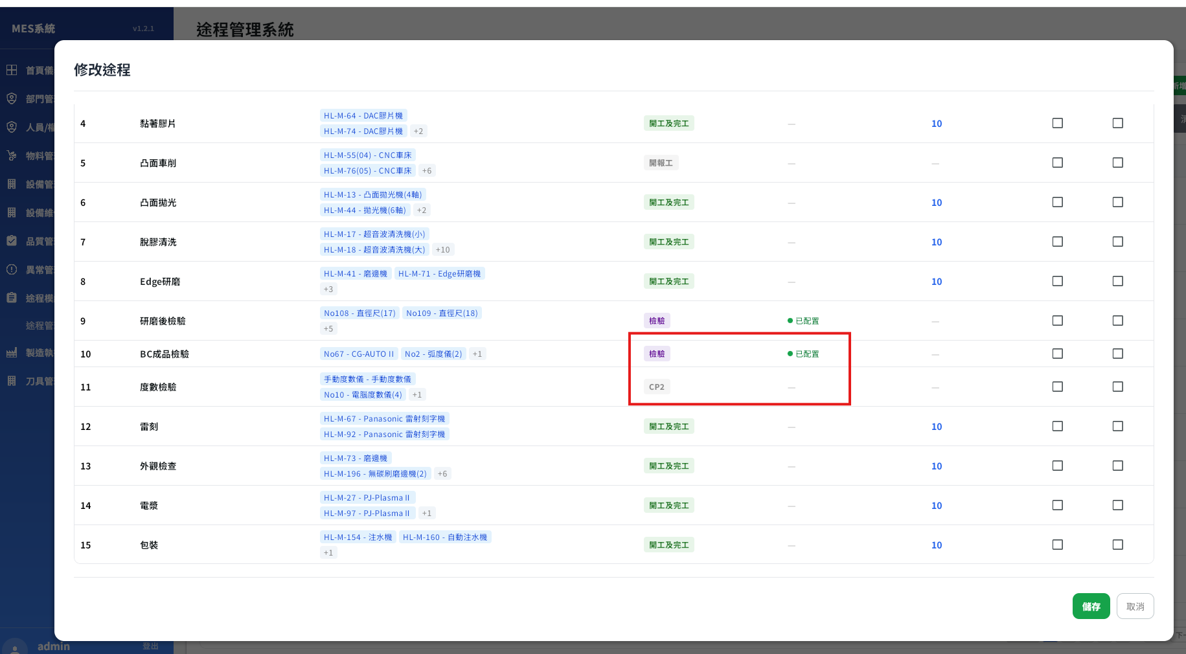
新增CP2的配置 跟檢驗一樣

Slide 2
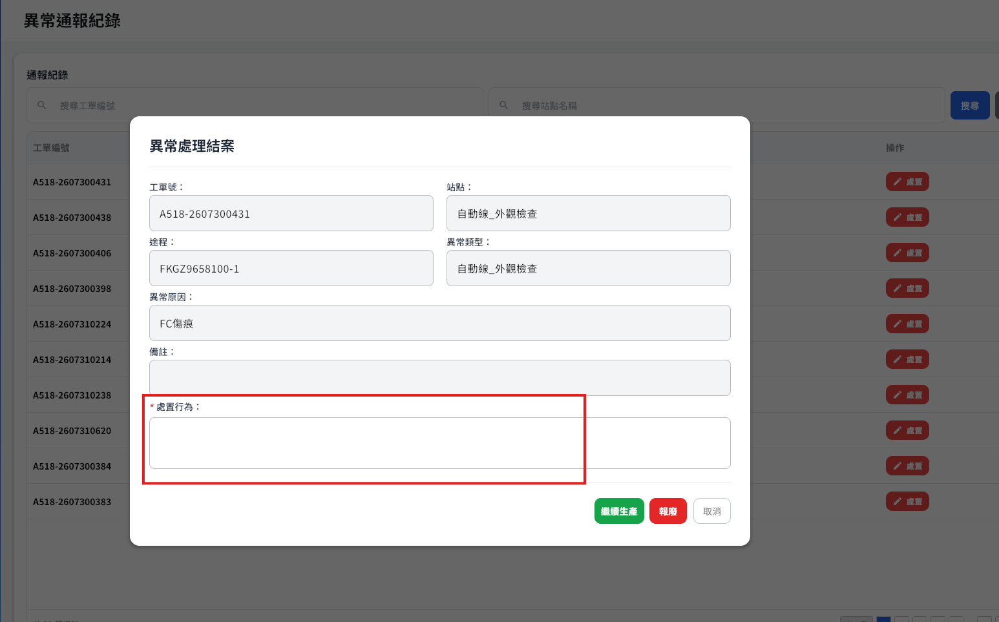
改非必填,即可以繼續生產或報廢

Slide 3
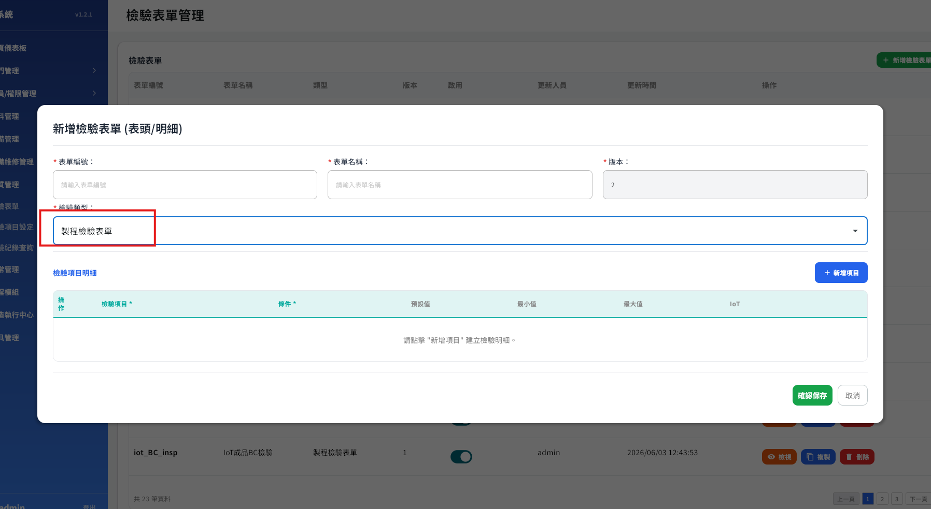

固定就這一個選項,新增直接跳出來

Slide 4
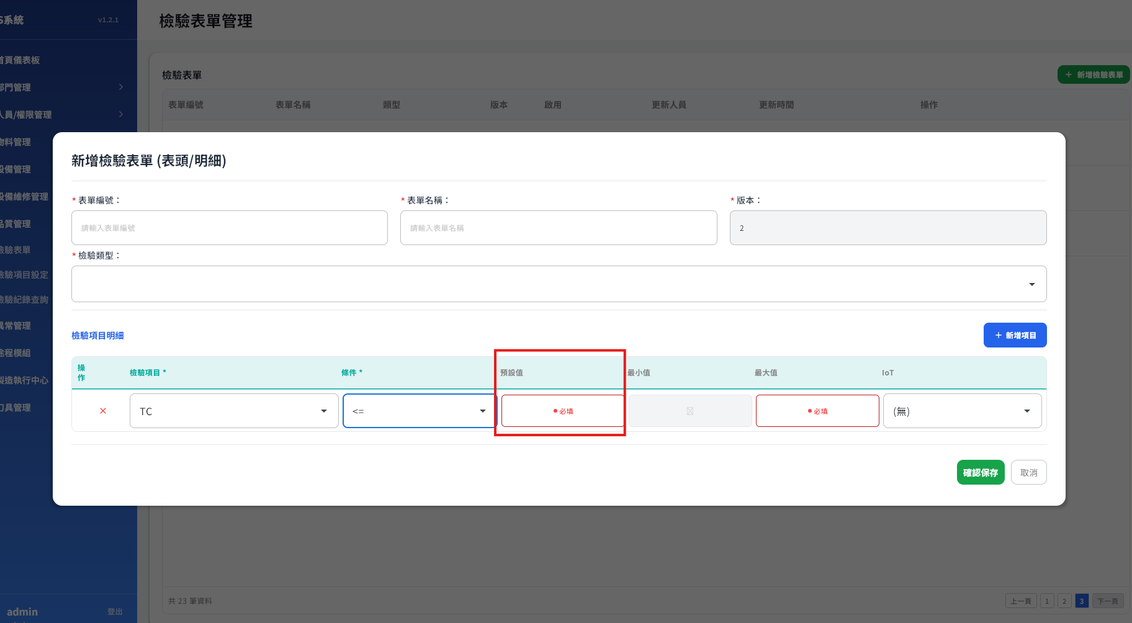
新增項目,改預設值不能填反黑

Slide 5

不要這一頁,讓他直接跳到 生產即時監控看板

Slide 6
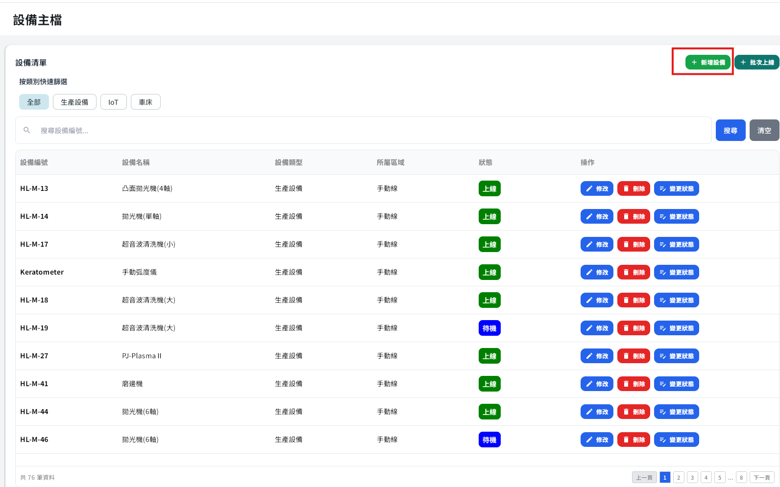
新增設備狀態直接改成>上線

